Slide 1
HomeBeer
Alessandro Melo
Carlos Henrique
Georgeton Junior
Mauricio Marinho

Slide 2
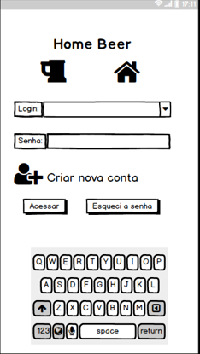
TELAS DA APLICAÇÃO
Place your screenshot here
• TELA DE AUTENTICAÇÃO
- Nesta tela o usuário cadastrado poderá entrar na aplicação através de senha e login, além de poder criar uma nova conta de acesso e recuperar a sua senha caso tenha esquecido.

Slide 3
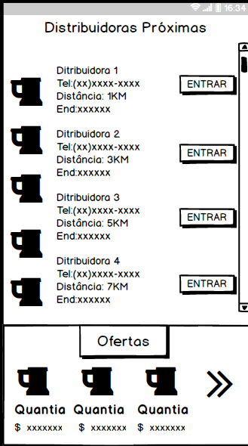
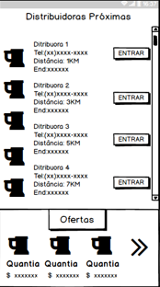
TELA DE DISTRIBUIDORAS
Place your screenshot here
• TELA DE VENDEDORES
- Nesta tela apresenta as distribuidoras cadastradas, onde o consumidor pode obter as informações de localidade e telefone, pode ver mais detalhadamente cada um de seus produtos. Além de um pop-up de bebidas com o menor custo dentro do aplicativo.

Slide 4
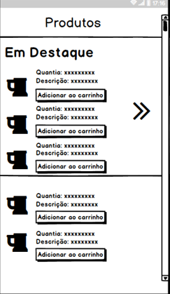
TELA DE PRODUTOS
Place your screenshot here
• PRODUTOS OFERECIDOS
- Na tela a seguir, o usuário poderá analisar os produtos e promoções, para fazer sua escolha, de acordo com as características do produto que deseja.

Slide 5
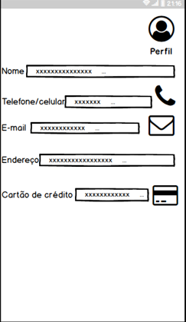
TELA DE USUÁRIO
Place your screenshot here
• AJUSTE DE PERFIL DE CLIENTE
- Nesta tela o usuário poderá conferir seus dados cadastrais, além de editar, e inserir novas informações, como cartão de crédito, endereço, telefone e etc.

Slide 6
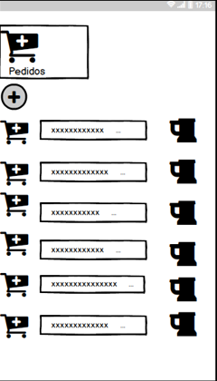
TELA DE PEDIDO
Place your screenshot here
• CARRINHO
- Nesta tela pode ser monitorado os pedidos realizados e se for da escolha do usuário através do ícone “+” se redirecionar a tela de produtos para efetuar novas compras.

Slide 7

GANHOS OBTIDOS COM A IMPLANTAÇÃO DO SOFTWARE
• LUCROS
- Com a facilidade do aplicativo, é possível atender uma demanda maior de clientes.
• MARKETING
- Possibilita a criação e divulgação de promoções.
• FACILIDADE NO GERENCIAMENTO DO NEGÓCIO
- É possível gerar relatórios gerenciais diários, semanais e mensais para o acompanhamento de suas vendas.
• AVANÇO NA AUTOMAÇÃO DE PROCESSOS
- Com o aumento da produtividade e a padronização dos processos proporciona uma maior agilidade na hora da sua compra, até a sua entrega.

Slide 8
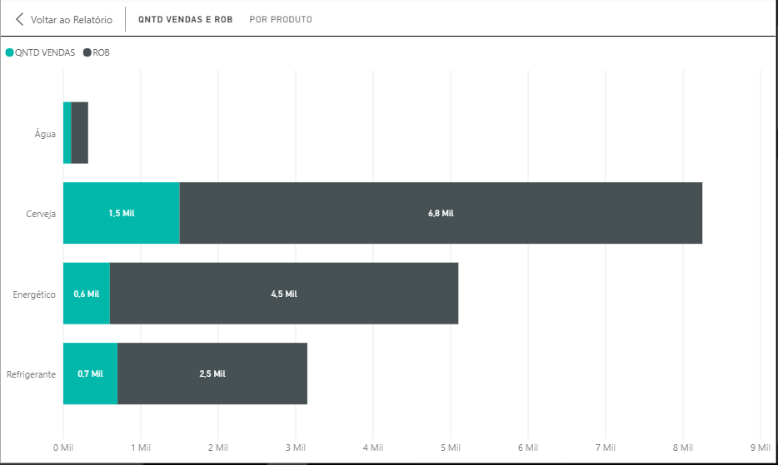
RELATÓRIOS GERENCIAIS

